Slide 1
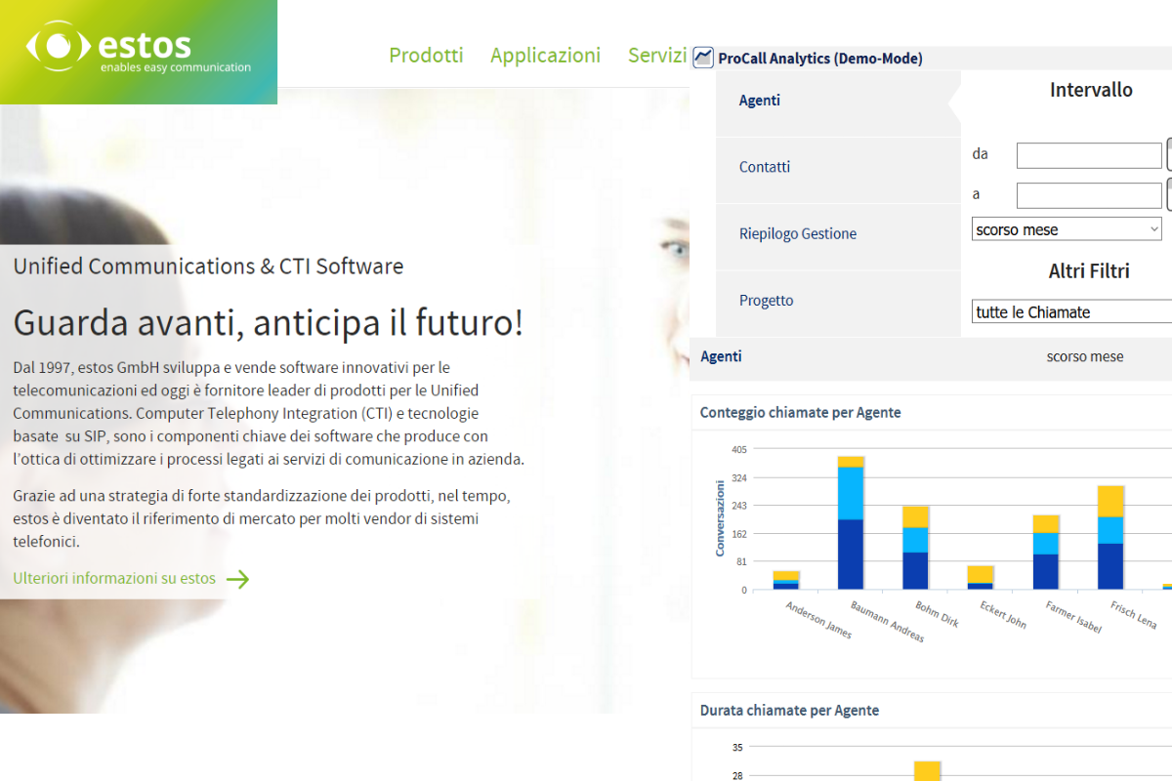
Guarda avanti, anticipa il futuro

Slide 2
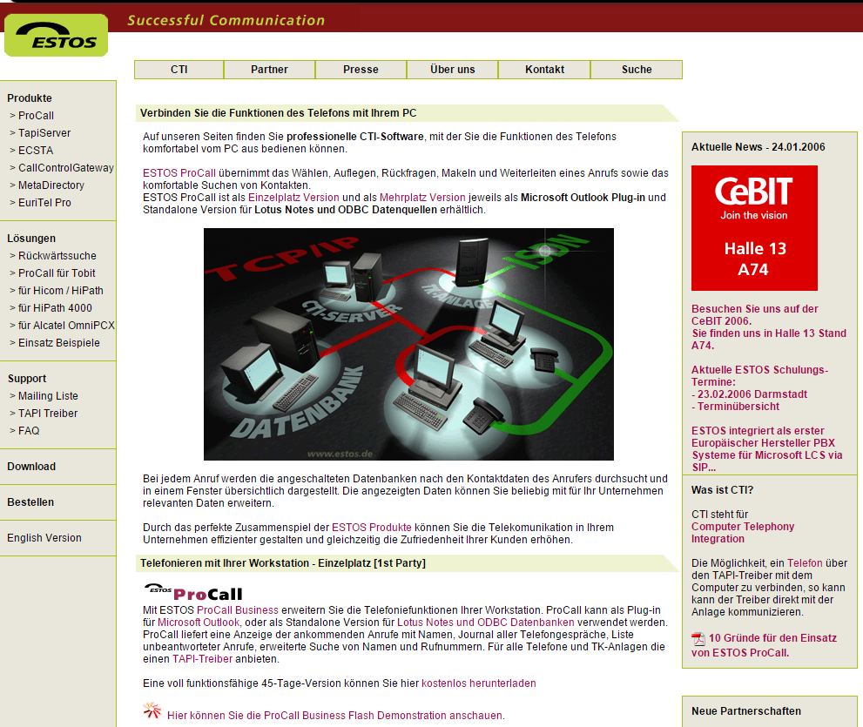
2005 – versione 1.0

Slide 3
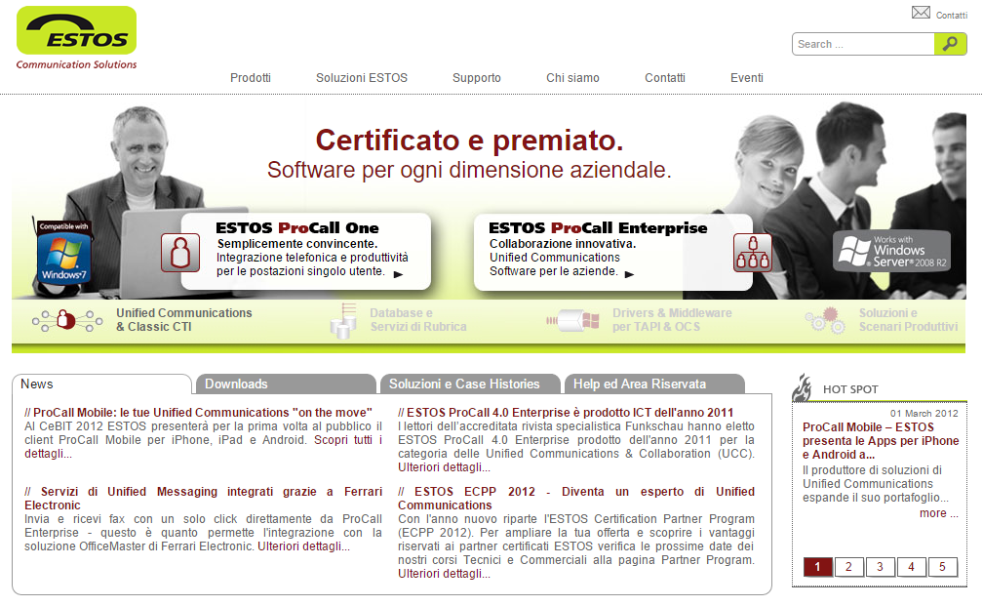
2009 – versione 1.1

Slide 4
Perchè?

Slide 5
Perchè?

Slide 6
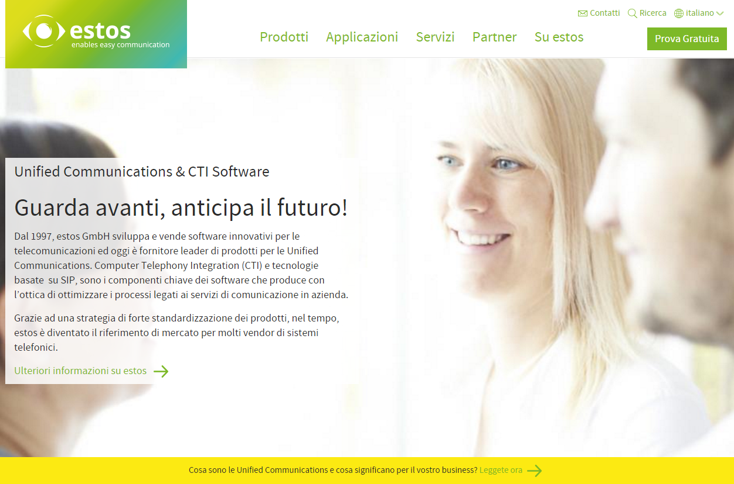
Oggi – versione 2.0

Slide 7
Novità
Blog
Area Partner locator rinnovato
Area download semplificata
Descrizioni prodotti semplici e chiare
Accesso veloce ai materiali informativi (brochure, guide)
Layout responsive per uso su dispositivi Mobile
Sezione Applicazioni in continua evoluzione

Slide 8
In arrivo!
Area partner
Calendari corsi e Webinar

Slide 9
Visitatelo oggi stesso!
www.estos.it

Slide 10
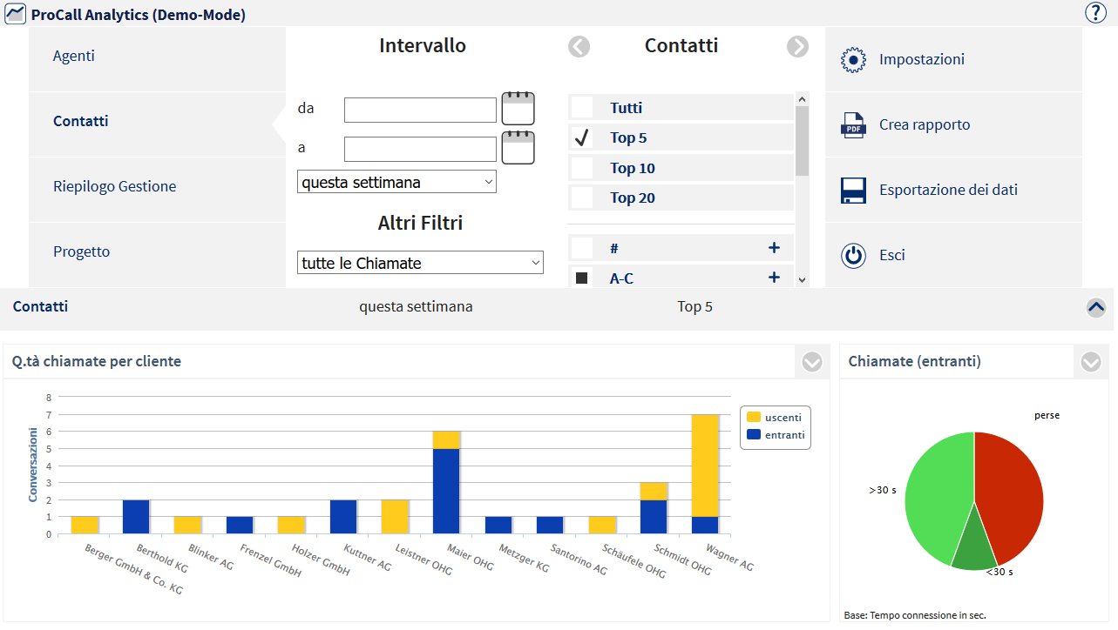

Slide 11
ProCall Analytics 2 – Punti di forza
Semplice consultazione dei dati
Analisi in profondità
Disponibile per tutte le piattaforme
Configurazione minimale
Un occhio alla privacy
Dati esportabili

Slide 12
ProCall Analytics 2 - Esempi
Monitoring performance aziendali
Carico di lavoro per cliente
Capacità ricettiva aziendale
Sinergia con e anagrafiche esistenti

Slide 13
Estrazione ProCall One!

Slide 14
Stefano Chittaro
Technical Account Manager
https://call.estos.it/stefano.chittaro

Slide 15
Per informazioni, live demo e partner program, contattate il nostro ufficio commerciale
Email: commerciale@estos.it
Tel: +39 (0432) 425578
Resp: Elisa Ceraulo

